Slide 1










TRÒ CHƠI
RUNG CHUÔNG VÀNG

Slide 2
Chọn phép tính đúng:
5
0
2
1
4
Câu 1
3
Hà gấp được 7 ngôi sao, Lan gấp được nhiều hơn Hà 5 ngôi sao. Hỏi Lan gấp được bao nhiêu ngôi sao?
A. 7 + 5 = 12
B. 7 - 5 = 2 (ngôi sao)
C. 7 + 5 = 12 (ngôi sao)

Slide 3
PHÉP CỘNG, PHÉP TRỪ TRONG PHẠM VI 20
CHỦ ĐỀ 2
BÀI 13
GIẢI BÀI TOÁN VỀ
ÍT HƠN MỘT SỐ ĐƠN VỊ

Slide 4
KHÁM PHÁ

Slide 5


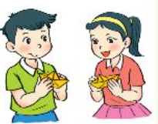
Mai gấp được 8 cái thuyền, Nam gấp được ít hơn Mai 2 cái. Hỏi Nam gấp được mấy cái thuyền?
8
Mai:
Ít hơn 2
Nam:
?

Slide 6
Mai gấp được 8 cái thuyền, Nam gấp được ít hơn Mai 2 cái. Hỏi Nam gấp được mấy cái thuyền?
8
Mai:
Nam:
Ít hơn 2
?

Slide 7
8
Mai:
Nam:
Ít hơn 2
?
Bài giải
Số thuyền Nam gấp được là:
8 – 2 = 6 (cái)
Đáp số: 6 cái thuyền.

Slide 8
HOẠT ĐỘNG

Slide 9
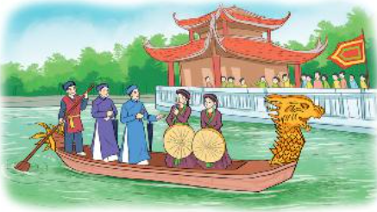
Trong hội thi hát quan họ, thôn Thượng tham gia 9 tiết mục, thôn Hạ tham gia ít hơn thôn Thượng 3 tiết mục. Hỏi thôn Hạ tham gia bao nhiêu tiết mục?
Tóm tắt
Thôn Thượng: 9 tiết mục
Thôn Hạ ít hơn thôn Thượng: 3 tiết mục
Thôn Hạ: … tiết mục?

Slide 10
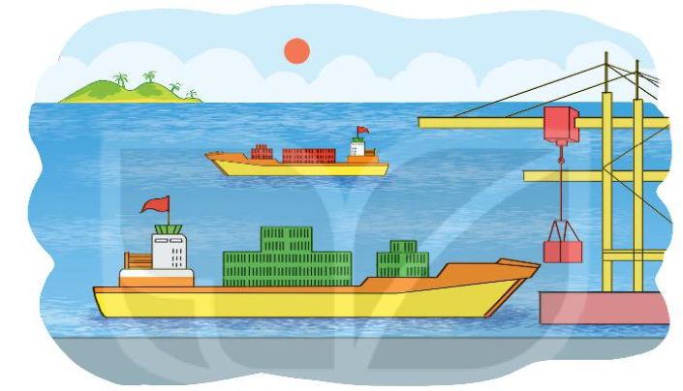
1
Giải bài toán theo tóm tắt sau:
Tóm tắt
Tàu thứ nhất: 20 thùng hàng
Tàu thứ hai nhiều hơn tàu thứ nhất: 8 thùng hàng
Tàu thứ hai: … thùng hàng?

Slide 11
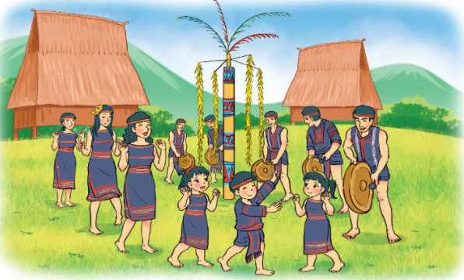
2
Trong ngày hội cồng chiêng, đội Một có 11 người tham gia, đội Hai có số người tham gia ít hơn đội Một là 4 người. Hỏi đội Hai có bao nhiêu người tham gia ngày hội?

Slide 12
1
Giải bài toán theo tóm tắt sau:
Tóm tắt
Tàu thứ nhất: 20 thùng hàng
Tàu thứ hai nhiều hơn tàu thứ nhất: 8 thùng hàng
Tàu thứ hai: … thùng hàng?
2
Trong ngày hội cồng chiêng, đội Một có 11 người tham gia, đội Hai có số người tham gia ít hơn đội Một là 4 người. Hỏi đội Hai có bao nhiêu người tham gia ngày hội?

